Slide 1
Ilmastotekoja- ja osaamista Etelä-Karjalaan
Etelä-Karjalan ilmastotyö tiivistyi hankkeen aikana merkittävästi ja toimijat oppivat tuntemaan toisensa.
Asukkaat, päättäjät ja virkahenkilöt saivat tietoa kuntien toivomista teemoista esimerkiksi webinaareissa, päättäjätapaamisissa ja tapahtumissa.
Hankkeessa kehitettiin kiitettyjä toimintamalleja:
  Kolmen maakunnan yhteinen Itä-Suomen ilmastokonferenssi
  Ilmastofestarit yläkouluille ja lukioille
  Meil kaikki kiertää –kiertotaloustapahtuma asukkaille.
Hanke poiki uusia rahoitushakuja, hankeaihioita ja työryhmiä, joten maakunnan ilmastotyö jatkuu aktiivisena.
Vastuutaho: Etelä-Karjalan liitto
Muut konsortioon osallistuneet:
Lappeenranta ja Imatra
Kokonaissumma: 119 440 €
Avustusosuus: 83 608 €
Aikataulu: 1/2022-8/2023
Hankkeen kotisivut
Lisätietoja:
Laura Blomqvist, laura.blomqvist@ekarjala.fi

Slide 2
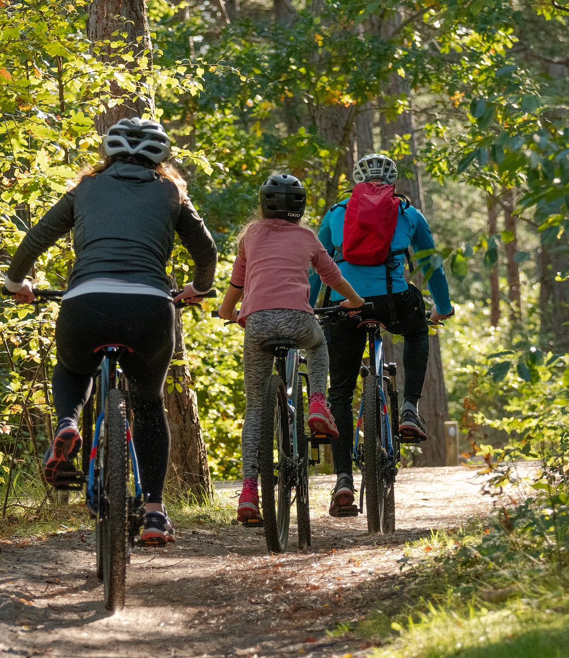
”
Hanke on edistänyt pienten kuntien ilmastotyötä. Tästä on hyvä jatkaa maakunnallista yhteistyötä.
- Juha Tervonen, Luumäki

